Slide 1
Sestra pamětnice Helena

Slide 2
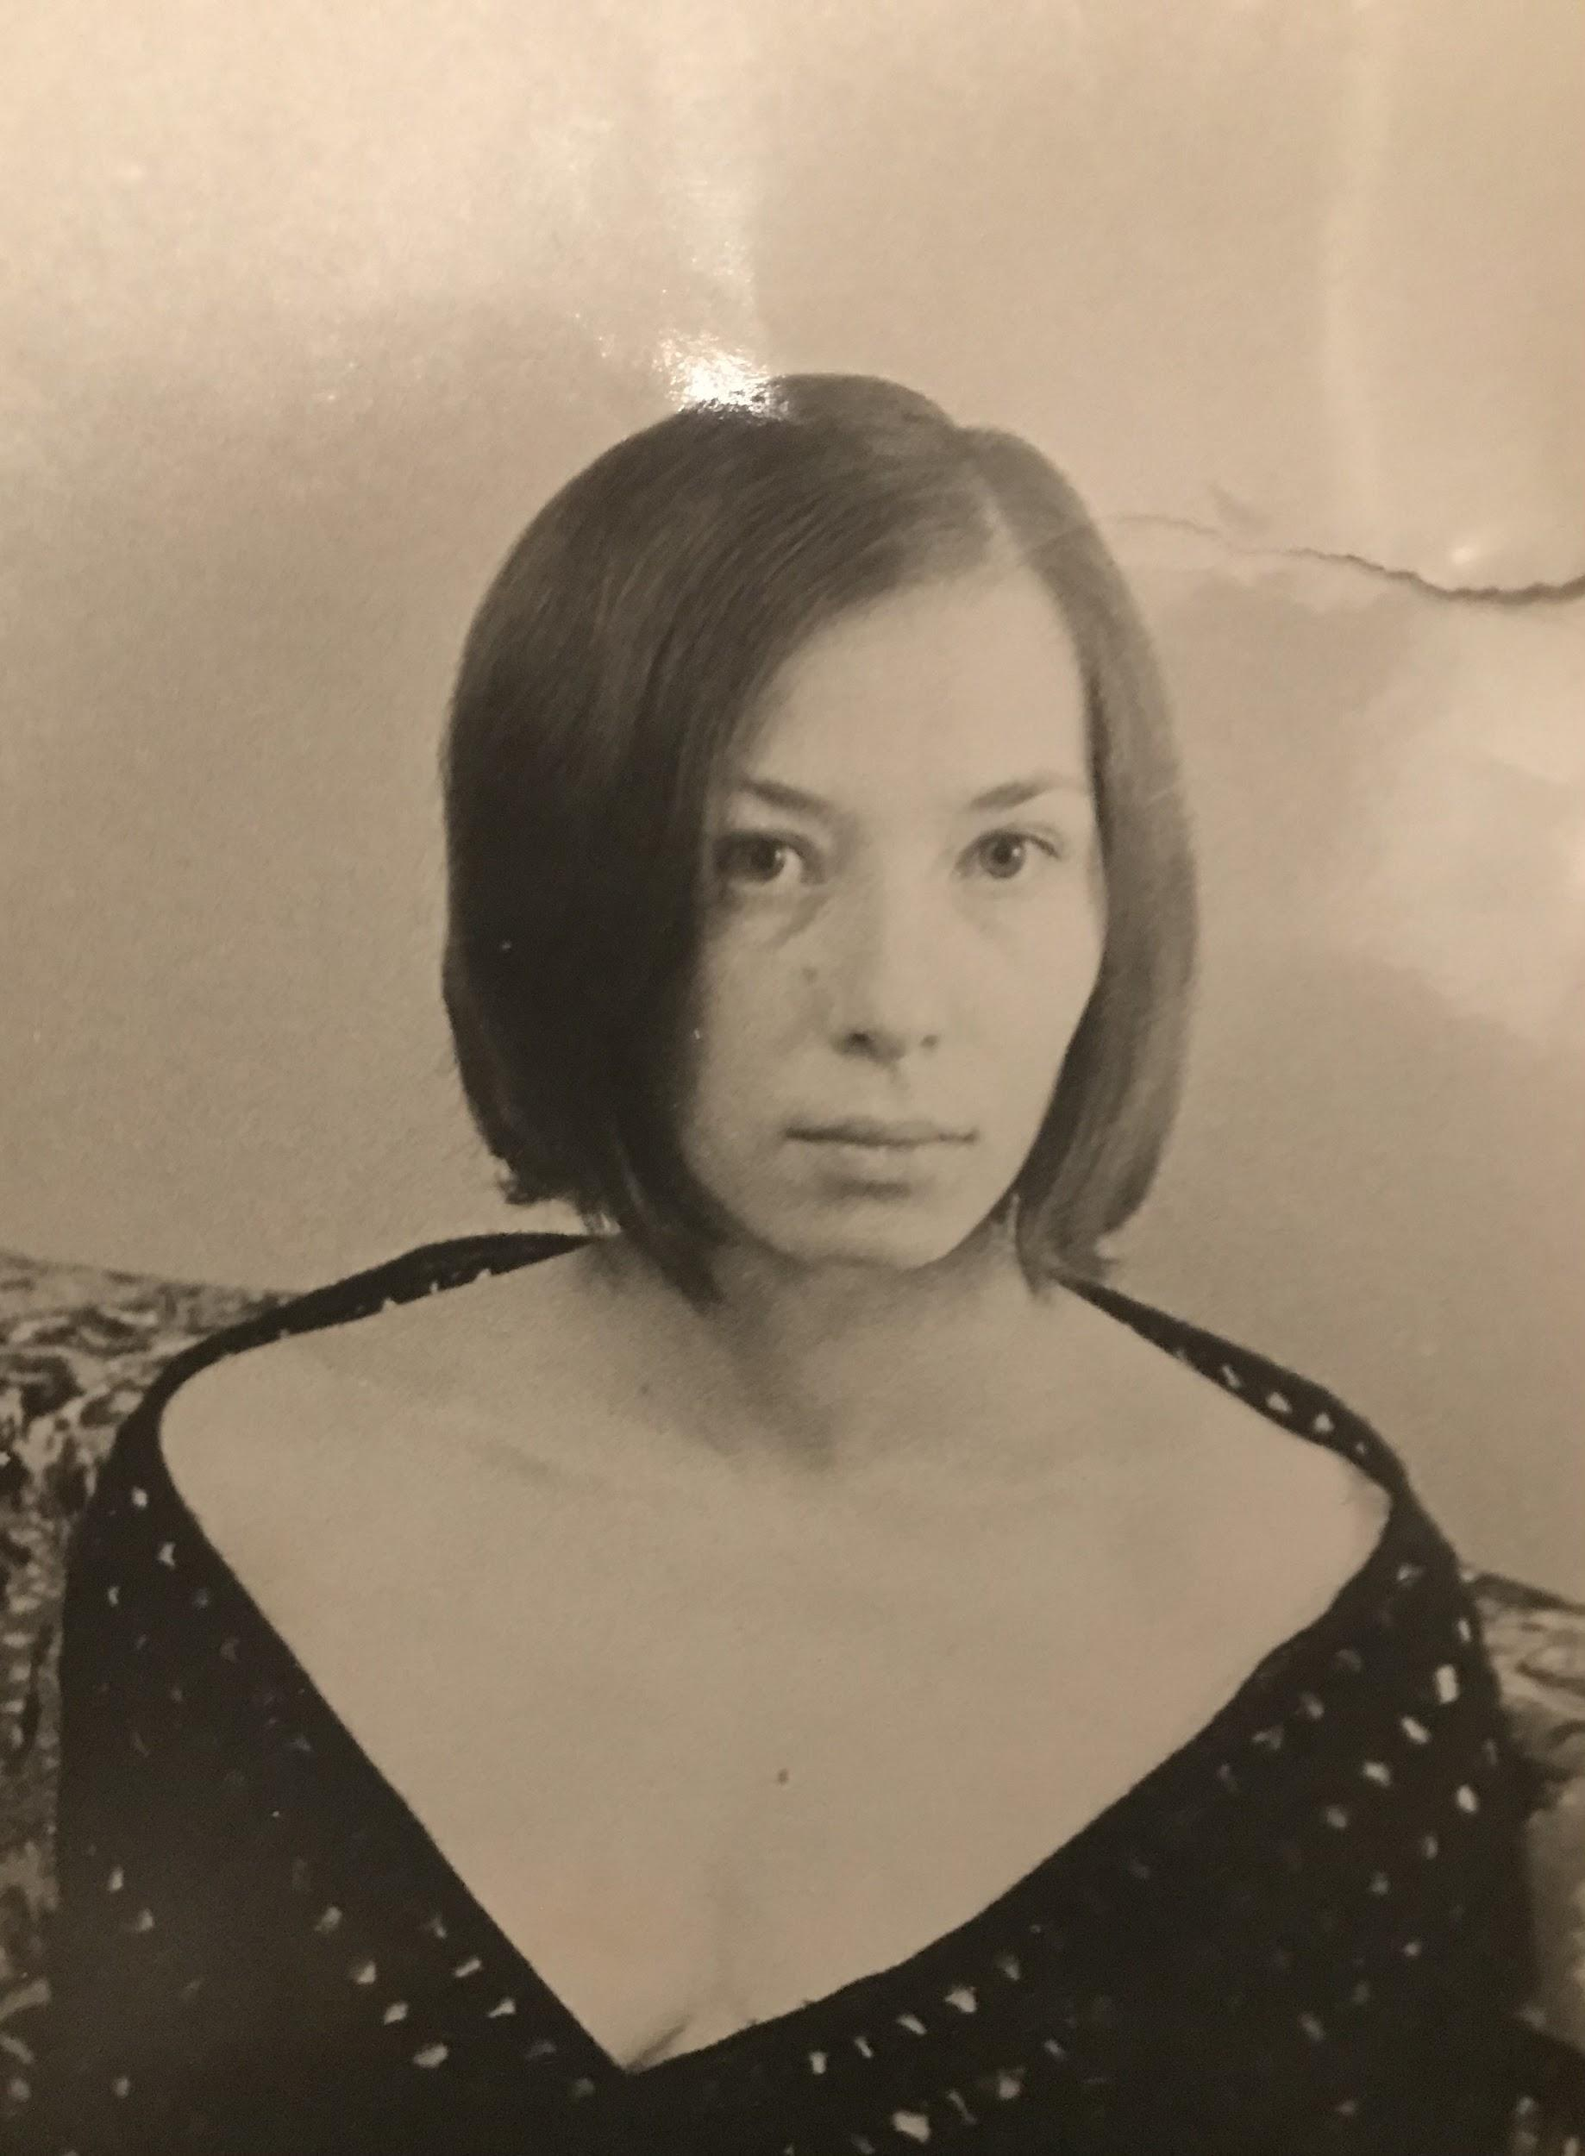
Sestra Helena

Slide 3
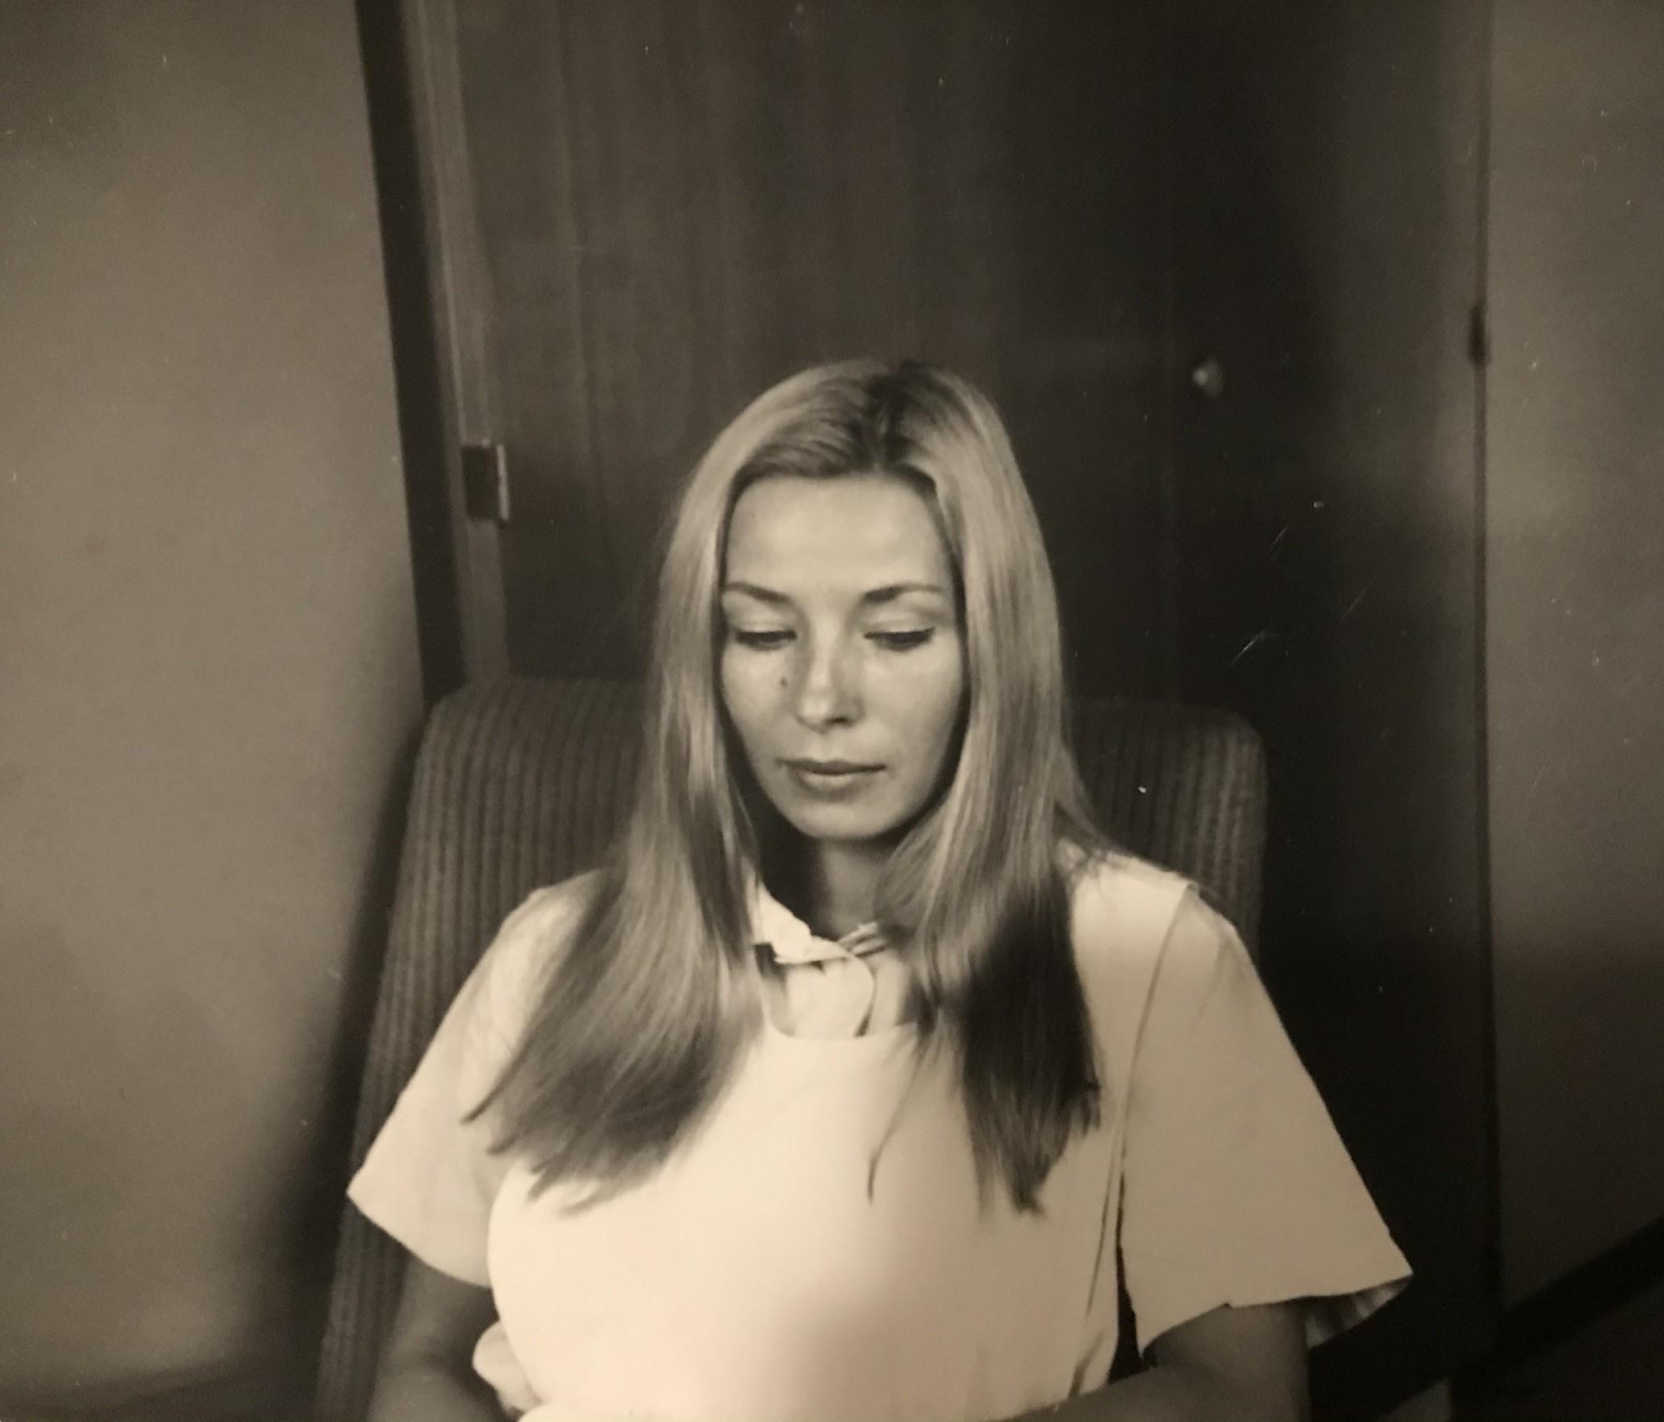

Slide 4
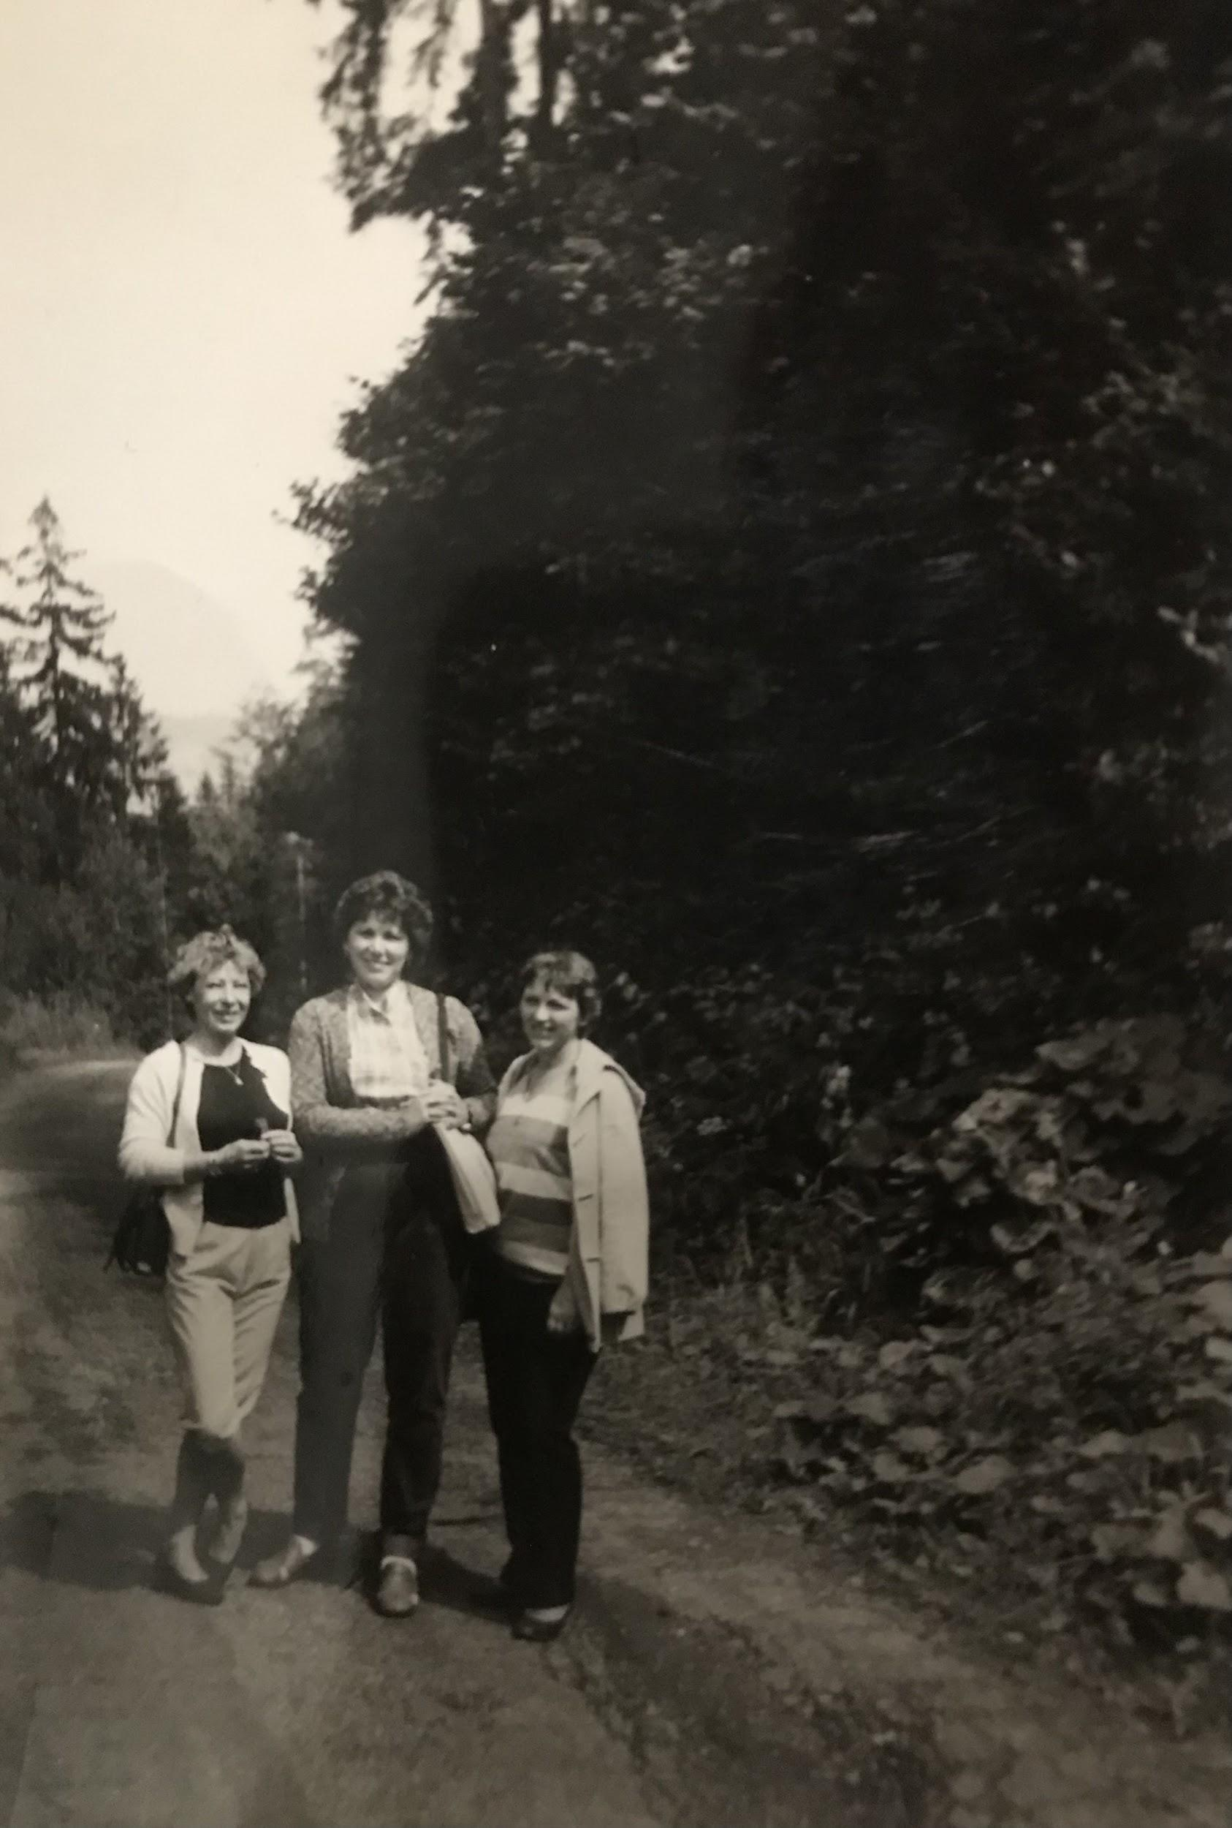

Slide 5
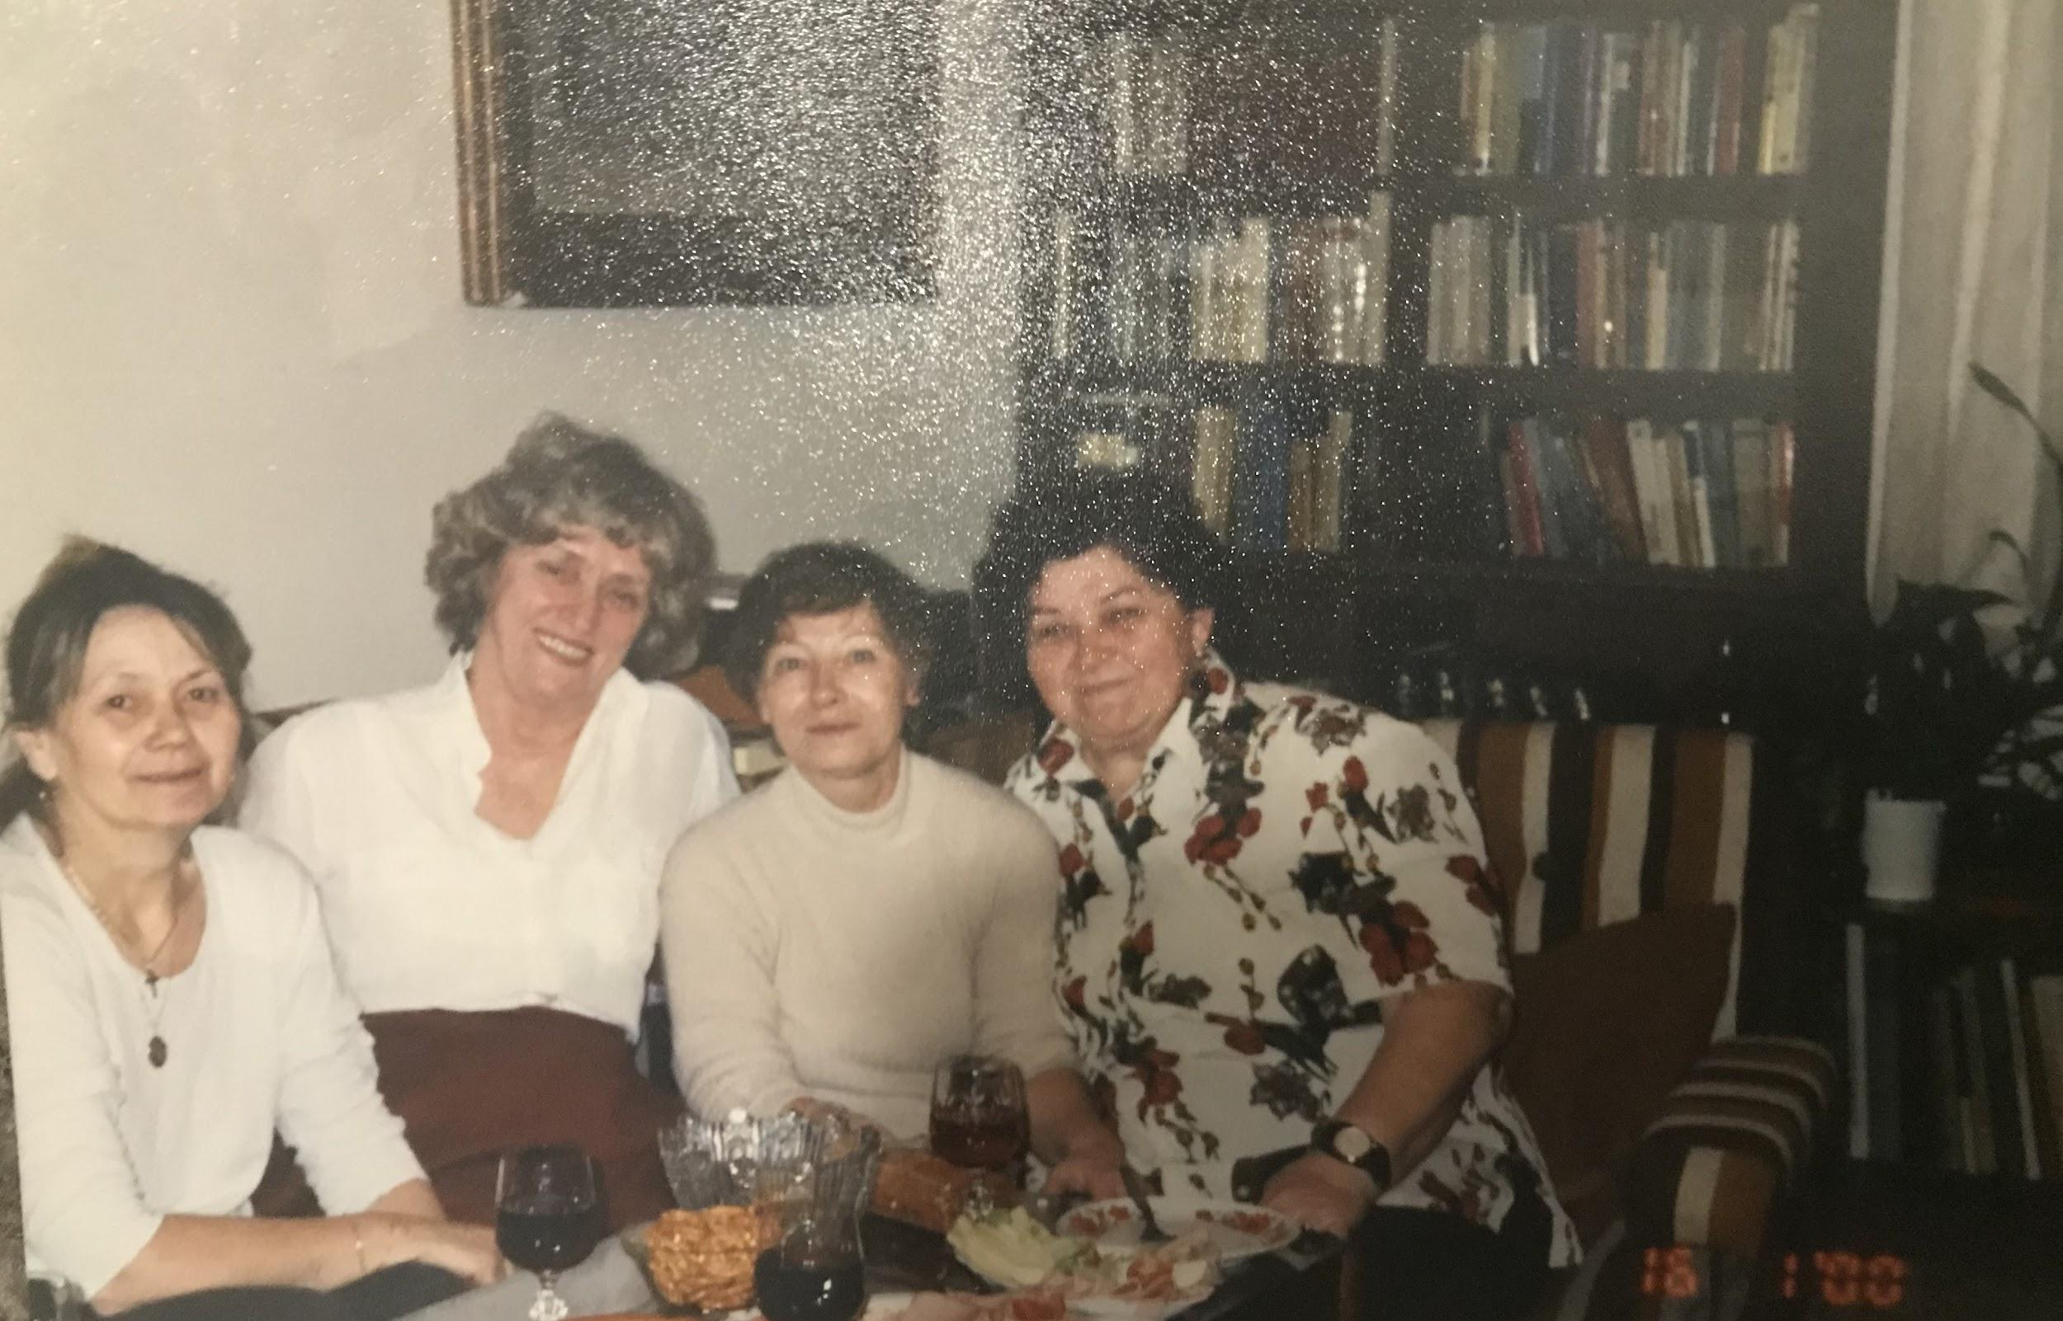
S kolegyněmi

Slide 6
